Slide 1
Sosialisasi
Inovasi Desain dan Konstruksi
Dr.Eng. Gerry Liston Putra, S.T., M.T.
Bidang:

Slide 2
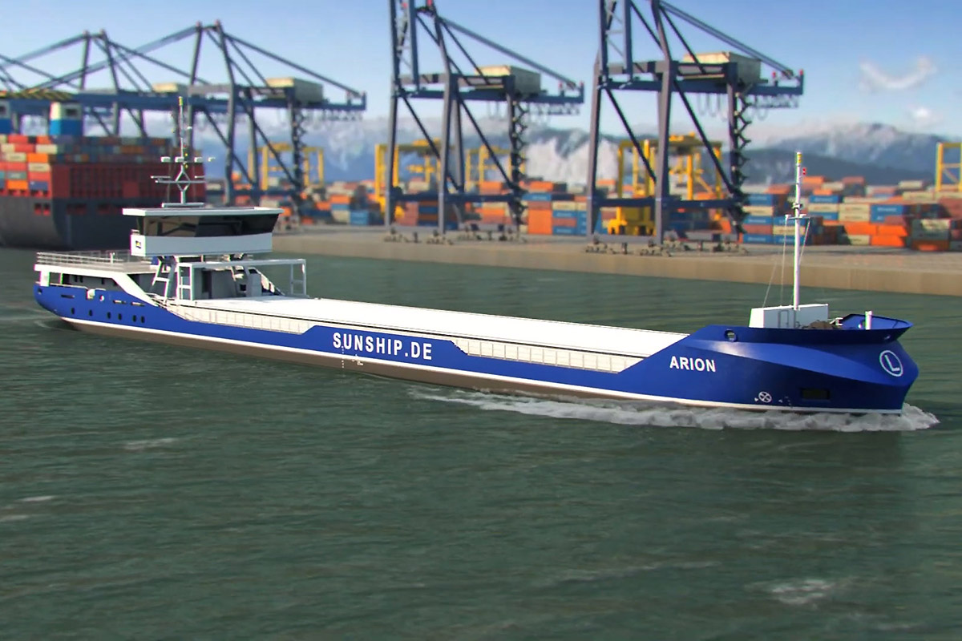
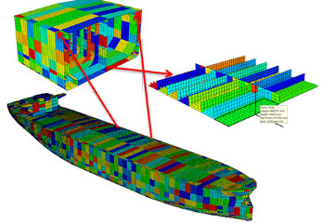
Inovasi Desain dan Konstruksi (IDK)

Slide 3
Content
Latar Belakang
Kriteria dan Bobot Penilaian
Format Penulisan

Slide 4
Latar Belakang
Perubahan Bentuk Lambung
Analisis Tahanan dan Stabilitas atau;
Analisis Seakeeping dan Maneuvering
Perubahan Struktur
Analisis Perhitungan Konstruksi dan Material atau;
Analisis Sistem Produksi
Perubahan Layout dan Interior
General Arrangement
Tata Letak Ruang Mesin
Analisis Sistem Tata Udara
Usulan Inovasi
Desain Kapal Ramah Lingkungan di Aktivitas Offshore
Tujuan
Efisiensi Biaya Fabrikasi, Operasional, Penurunan Emisi Karbon

Slide 5
Kriteria dan Bobot Penilaian
Presentasi Final
Proposal Awal
Laporan Akhir
Tahap 1
Tahap 2
Final
Alur Lomba Desain Inovasi Desain dan Konstruksi

Slide 6
Kriteria dan Bobot Penilaian
Tahap 1 (Proposal Awal)
No | Kriteria | Bobot Penilaian
1 | Halaman muka | Wajib
2 | Lembar pengesahan | Wajib
3 | Konsep Inovasi
 | Latar belakang inovasi (Pilih salah satu kajian): Tahanan dan Stabilitas atau Seakeeping dan Maneuvering Konstruksi dan Material, atau Sistem Produksi General Arrangement, atau Tata Letak Ruang Mesin, dan atau Sistem Tata Udara | 30
 | Requirement design | 20
 | Misi kapal | 20
4 | Metode dan regulasi yang digunakan sesuai kajian | 25
5 | Penutup | 5
 |  | 100
 | Bobot nilai Skor: 1, 2, 3, 4, 5 (1 = Buruk; 2 = Kurang; 3 = Cukup; 4 = Baik; 5 = Sangat baik); Nilai = Bobot x Skor

Slide 7
Kriteria dan Bobot Penilaian
Tahap 2 (Laporan Akhir)
No | Kriteria | Bobot Penilaian
1 | Halaman muka | Wajib
2 | Lembar pengesahan | Wajib
3 | Bab 1 Pendahuluan
 | Latar belakang inovasi (Pilih salah satu kajian): Tahanan dan Stabilitas atau Seakeeping dan Maneuvering Konstruksi dan Material, atau Sistem Produksi General Arrangement, atau Tata Letak Ruang Mesin, dan atau Sistem Tata Udara | 5
 | Requirement design | 5
 | Misi kapal | 5
4 | Bab II Data (tampilkan data sesuai kajian)
 | a. Ukuran utama kapal | 15
 | b. Lines plan
 | c. Perhitungan dan Kurva Hidrostatik
 | d. Perhitungan dan Kurva Stabilitas
 | e. General Arrangement
 | f. Gambar Konstruksi Memanjang/Melintang
No | Kriteria | Bobot Penilaian
5 | Bab III Desain dan analisis (sesuai kajian)
 | Kajian Tahanan dan Stabilitas atau Seakeeping dan Maneuvering Analisis desain perubahan lines plan dan hidrostatik Analisis dan perhitungan kurva stabilitas dan tahanan serta metode yang digunakan atau Analisis dan perhitungan kurva seakeeping dan maneuvering serta metode yang digunakan | 35
 | Kajian Konstruksi dan Material atau Sistem Produksi Analisis desain perubahan konstruksi dan material atau sistem produksi Analisis sifat mekanik material dari hasil pengujian Analisis dan perhitungan kurva kekuatan memanjang serta metode yang digunakan atau Analisis efisiensi sistem produksi kapal

Slide 8
Kriteria dan Bobot Penilaian
Tahap 2 (Laporan Akhir)
No | Kriteria | Bobot Penilaian
5 | Bab III Desain dan analisis (sesuai kajian)
 | Kajian General Arrangement, atau Tata Letak Ruang Mesin, dan atau Sistem Tata Udara Analisis perubahan general arrangement / tata letak ruang mesin / sistem tata udara Analisis dan perhitungan kurva stabilitas serta metode yang digunakan Analisis efisiensi operasional kapal
6 | Bab IV Pembahasan desain terkait regulasi (IMO, BKI, SOLAS, dll) | 25
7 | Bab V Kesimpulan dan Saran | 5
8 | Daftar Pustaka | 5
 |  | 100
 | Bobot nilai laporan akhir adalah 40% Skor: 1, 2, 3, 4, 5 (1 = Buruk; 2 = Kurang; 3 = Cukup; 4 = Baik; 5 = Sangat baik); Nilai = Bobot x Skor

Slide 9
Kriteria dan Bobot Penilaian
Final
No | Kriteria | Bobot Penilaian
1 | Pemaparan
 | Sistematika penyajian dan isi | 5
 | Kemutakhiran alat bantu | 5
 | Penggunaan bahasa yang baku | 5
 | Cara dan sikap presentasi | 5
 | Ketepatan waktu | 5
2 | Materi
 | Design and Requirements / Inovasi | 20
 | Mock up / Alat Peraga / Prototipe | 20
 | Analisis Design | 10
 | Penerapan regulasi | 5
3 | Diskusi
 | Tingkat pemahaman aspek desain kapal | 15
 | Kontribusi anggota tim | 5
 |  | 100
 | Bobot nilai presentasi adalah 60% Skor: 1, 2, 3, 4, 5 (1 = Buruk; 2 = Kurang; 3 = Cukup; 4 = Baik; 5 = Sangat baik); Nilai = Bobot x Skor

Slide 10
Format Penulisan
No | Bagian Laporan Akhir
1 | Halaman Muka
2 | Lembar Pengesahan
3 | Bab 1 - Pendahuluan
 | - Latar Belakang Inovasi
 | - Persyaratan Desain
 | - Misi
4 | Bab II - Data
5 | Bab III - Desain dan Analisis
6 | Bab IV - Pembahasan desain terkait regulasi (IMO, BKI, SOLAS, dll)
7 | Bab V - Kesimpulan dan Saran
8 | Daftar Pustaka

Slide 11
Terima Kasih

